Slide 1


Zlepšení podmínek pro vzdělávání na středních školách Operačního programu Vzdělávání pro konkurenceschopnost
Název a adresa školy: Integrovaná střední škola Cheb, Obrněné brigády 6, 350 11 Cheb
Číslo projektu: CZ.1.07/1.5.00/34.0290
Číslo a název klíčové aktivity: III/2 Inovace a zkvalitnění výuky prostřednictvím ICT
Číslo DUM: VY_32_INOVACE_02Eff_1
Název DŮM: 1 Kombinatorika I. – Historie, komb. pravidlo součtu a součinu
Jméno autora: Mgr. Věra Effenberger
Ročník: 3. a 4. ročník
Vzdělávací oblast: matematika - kombinatorika
Vzdělávací obor: studijní
Klíčová slova: kombinatorika, kombinatorické pravidlo součtu a součinu
Anotace: materiál zavádí základní kombinatorická pravidla a procvičuje je
Druh učebního materiálu: prezentace
Očekávaný výstup: znalost historie kombinatoriky, používání základních
kombinatorických pravidel, výpočty příkladů
Metodika učebního materiálu: Jedná se o prezentaci, která se se slovním doprovodem přehraje krok za krokem žákům. K prezentaci patří též pracovní list 2 Kombinatorické pravidlo součtu a součinu, jehož součástí jsou příklady v prezentaci a další příklady na procvičení látky.

Slide 2

KOMBINATORIKA I.
Historie
Kombinatorické pravidlo součinu
Kombinatorické pravidlo součtu

Slide 3
Kombinatorika
Finitní matematika, tj. zabývá se pouze vlastnostmi konečných množin.
Je obor matematiky, který se zabývá určováním počtů možností, jak uspořádat dané prvky podle určitých pravidel do určitých skupin.

Slide 4
Kombinatorika - historie
„S náznaky kombinatoriky se setkáváme již u starořeckých matematiků. Počátky hlubšího studia otázek spojených s kombinatorikou však spadají do období 16. století.“ [1]
„Zájem o kombinatoriku podnítily v té době různé hazardní hry, např. vrchcáby neboli hra v kostky. Matematici se začali zabývat otázkami, jaká možná seskupení mohou nastat při házení určitého počtu hracích kostek, jaké jsou pravděpodobnosti výher.“ [1]

Slide 5
Kombinatorika - současnost
V současné době kombinatorika neřeší pouze problémy týkající se hazardních her, ale pomáhá řešit mnohem širší problémy.
Její aplikace se uplatňují v odvětví vědy, techniky i ekonomie.

Slide 6
Pravidlo součinu
Kombinatorické pravidlo součinu
  Počet všech uspořádaných k-tic, jejichž první člen můžeme vybrat n₁ způsoby, druhý člen po výběru prvního členu n₂ způsoby atd. až k-tý člen po výběru všech předcházejících členů n_{k} způsoby, je roven součinu:
  [2]
značí součin

Slide 7
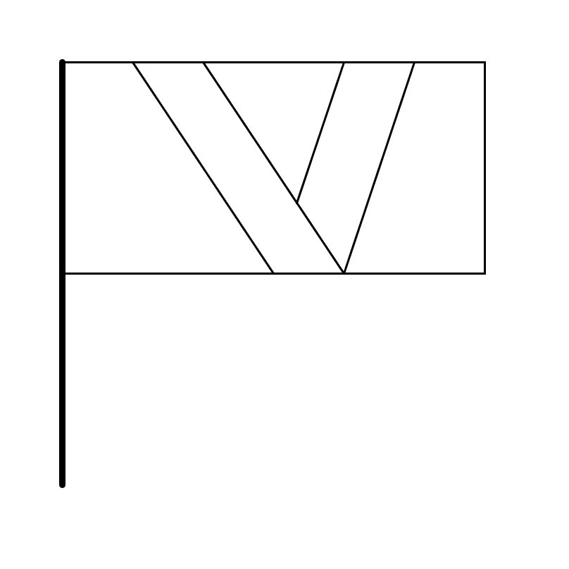
Pravidlo součinu
Příklad:
Skupinka chlapců si chtěla vytvořit vlastní vlajku (viz obrázek). Každá část vlajky má mít jinou barvu. K dispozici mají látky následujících barev: bílou, modrou, červenou, černou, zelenou, fialovou a žlutou. Kolik různých vlajek mohou z těchto látek sestavit?

Slide 8
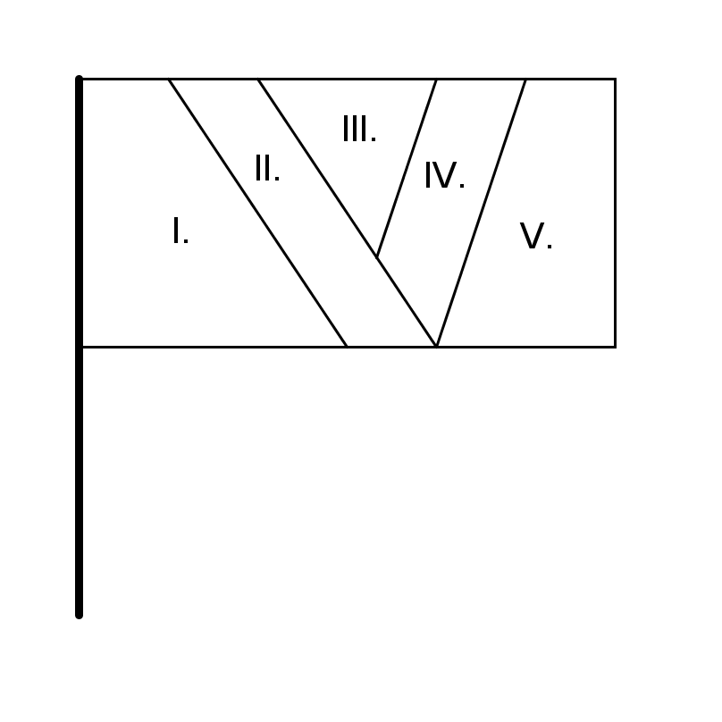
Pravidlo součinu
Příklad – řešení:
Vlajka je rozdělena do pěti různých částí, každá má mít různou barvu. K dispozici je 7 různých barev.
I. část může mít 7 různých barev, II. část (po vybrání barvy I. části) může mít už pouze 6 zbylých barev, III. pak jen 5 barev a tak dále, až V. část může mít 3 různé barvy.
Výpočet:
Chlapci mohou z těchto látek vytvořit 2520 různých vlajek.

Slide 9
Pravidlo součtu
Kombinatorické pravidlo součtu
  Jsou-li A₁, A₂, … , A_{n} konečné množiny, které mají po řadě p₁, p₂, … , p_{n} prvků, a jsou-li každé dvě disjunktní, pak počet prvků sjednocení daných množiny A₁U A₂U…U A_{n} je roven součtu:
  [2]
značí součet

Slide 10
Pravidlo součtu
Příklad:
Určete počet všech přirozených čísel, v jejichž dekadickém zápisu se objevují pouze číslice 0, 2, 5, 7 a to každá maximálně jednou.

Slide 11
Pravidlo součtu
Příklad - řešení:
Počet jednociferných čísel = 3 (jsou to pouze čísla 2, 5, 7. Číslo 0 není přirozené)
Počet dvouciferných čísel určíme pomocí komb. pravidla součinu: 3.3 = 9 (pozn.: nula nemůže být na místě jednotek)
Počet trojciferných čísel určíme stejně: 3.3.2 = 18
Počet čtyřciferných čísel je: 3.3.2.1 = 18
Výsledek, tedy počet všech možných přirozených čísel, určíme pomocí komb. pravidla součtu:
3+9+18+18 = 48.

Slide 12
Zdroje:
[1]
FARSKÁ, Jana. Výuka kombinatoriky na střední škole s využitím webových stránek.
[vid. 2012-09-22] Dostupné z:
http://carolina.mff.cuni.cz/~jana/kombinatorika/
[2]
CALDA, Emil a DUPAČ, Václav. Matematika pro gymnázia Kombinatorika, pravděpodobnost, statistika.
Praha, Prometheus 1993, ISBN 80-85849-10-0

